Slide 1
REGRESI LINEAR BERGANDA

Slide 2




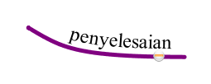
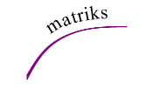



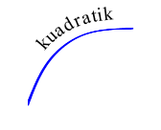
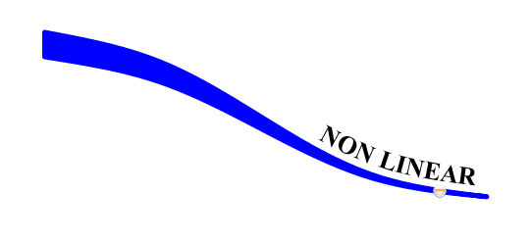

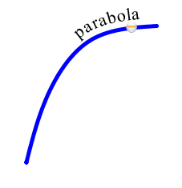

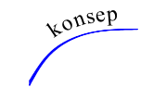
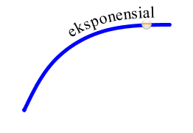

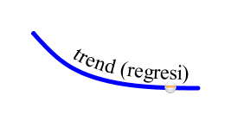
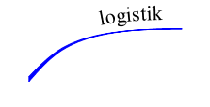

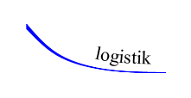
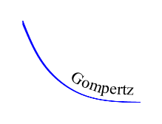
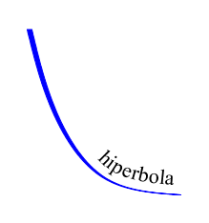
REGRESI LINEAR BERGANDA DAN REGRESI (TREND) NON LINEAR

Slide 3
REGRESI LINEAR BERGANDA
Konsep
Terdapat dua variabel bebas X yang dapat mempengaruhi variabel terikat Y.
Contoh
Pola Asuh
X₁
Prestasi Belajar
Y
Cara Belajar
X₂

Slide 4
Model Regresi Linier Berganda
Model Regresi Linier Berganda, dengan k peubah penjelas :
Parameter regresi sebanyak k+1 diduga melalui data. Untuk regresi berganda, perhitungannya menjadi lebih mudah jika dilakukan dengan matriks dan dibantu dengan menggunakan komputer

Slide 5
Dugaan Persamaan Regresi Linier Berganda, dengan k peubah penjelas :
ASUMSI : Hubungan setiap peubah penjelas dengan peubah responnya LINIER (pangkat X₁ sampai X_{k} adalah satu)

Slide 6
Ringkasan Regresi Linier Berganda dalam notasi matriks
Model umum Regresi Berganda dengan k peubah penjelas dan n amatan dalam notasi matriks :
Dugaan bagi parameter Regresi Berganda:

Slide 7
Ringkasan Regresi Linier Berganda
lanjutan
Nilai ramalan
Matriks dugaan ragam peragam bagi b :
Dugaan simpangan baku
dengan :
s² = KT sisaan

Slide 8

DALAM BENTUK MATRIKS
Y: vektor respon n x 1, X= Matriks peubah bebas n x (k+1), β = vektor paramater ukuran (k+1) x 1 dan ε = vektor galat ukuran n x 1

Slide 9





INGAT!! MKT untuk model regresi linear sederhana
meminimumkan J

Slide 10


Persamaan normal Pada REGRESI SEDERHANA:
Persamaan normal Pada REGRESI BERGANDA:

Slide 11



Atau dengan pendekatan matriks Meminimumkan kuadrat galat:

Slide 12



*) PADA REGRESI SEDERHANA:
*) PADA REGRESI BERGANDA
Yaitu setiap koefisien mempunyai interpretasi langsung tergantung pada setiap peubah X dan Y. Bila tidak diagonal maka terdapat korelasi (det(X’)X) → 0 AKIBATNYA invers (X’X) SGT BESAR. Jika hal ini terjadi susah mencari model yang benar. KRN NILAI RAGAM DR β DUGA BESAR.

Slide 13
MATRIKS HAT Asumsikan kita dapat menyelesaikan persamaan normal dan memperoleh
Nilai dugaan :
Matriks Hat:
Bersifat: 1. Idempoten : H H=H
2. simetrik: H’=H

Slide 14

h11, h22,...,hnn disebut “leverage”
Jika hii tinggi pada saat xi ekstrim thd rata2 x.

Slide 15
SIFAT MKT:
TAK BIAS
RAGAM MINIMUM
NILAI DUGAAN:

Slide 16
NILAI DUGAAN:
Yi mempunyai varian tinggi pada titik leverage tinggi

Slide 17
REGRESI LINEAR BERGANDA
Misalnya,
Variabel terikat ada 1, yaitu Y
Variabel bebas ada 2 (k = 2), yaitu X₁ dan X₂
Penyelesaiannya diperoleh b₀, b₁, dan b₂
Persamaannya adalah

Slide 18
REGRESI LINEAR BERGANDA
Penyelesaiannya digunakan persamaan matriks
A = matriks (diketahui)
H = vektor kolom (diketahui)
b = vektor kolom (tidak diketahui)
A⁻¹ = kebalikan (invers) dari matriks A
Ab = H
b = A⁻¹H

Slide 19
REGRESI LINEAR BERGANDA
Matriks 2 baris dan 2 kolom
determinan A = det (A) = | A | = a₁₁a₂₂ – a₁₂a₂₁
Contoh
det (A) = | A | = a₁₁a₂₂ – a₁₂a₂₁ = 14 – 24 = -10

Slide 20
REGRESI LINEAR BERGANDA
Matrisk 3 baris dan 3 kolom

Slide 21
REGRESI LINEAR BERGANDA
Contoh

Slide 22
REGRESI LINEAR BERGANDA
Penggunaan matriks dalam 3 persamaan 3 variabel

Slide 23
REGRESI LINEAR BERGANDA
Contoh. Tentukan nilai b₁, b₂, dan b₃

Slide 24
REGRESI LINEAR BERGANDA

Slide 25
REGRESI LINEAR BERGANDA
Contoh 1
Data pengeluaran 10 rumah tangga, untuk pembelian barang tahan lama per minggu(Y), pendapatan per minggu (X₁), dan jumlah anggota keluarga (X₂) disajikan dalam tabel berikut. Jika suatu rumah tangga mempunyai pendapatan per minggu (X₁) Rp11.000,00 dan jumlah anggota keluarga (X₂) 8 orang, berapa uang yang dikeluarkan untuk membeli barang-barang tahan lama tersebut.
Y | X₁ | X₂
23 | 10 | 7
7 | 2 | 3
15 | 4 | 2
17 | 6 | 4
23 | 8 | 6
22 | 7 | 5
10 | 4 | 3
14 | 6 | 3
20 | 7 | 4
19 | 6 | 3

Slide 26
REGRESI LINEAR BERGANDA
Jawaban
Y | X₁ | X₂ | X₁Y | X₂Y | X₁X₂ | Y² | X₁² | X₂²
23 | 10 | 7 | 230 | 161 | 70 | 529 | 100 | 49
7 | 2 | 3 | 14 | 21 | 6 | 49 | 4 | 9
15 | 4 | 2 | 60 | 30 | 8 | 225 | 16 | 4
17 | 6 | 4 | 102 | 68 | 24 | 289 | 36 | 16
23 | 8 | 6 | 184 | 138 | 48 | 529 | 64 | 36
22 | 7 | 5 | 154 | 110 | 35 | 484 | 49 | 25
10 | 4 | 3 | 40 | 30 | 12 | 100 | 16 | 9
14 | 6 | 3 | 84 | 42 | 18 | 196 | 36 | 9
20 | 7 | 4 | 140 | 80 | 28 | 400 | 49 | 16
19 | 6 | 3 | 114 | 57 | 18 | 361 | 36 | 9
170 | 60 | 40 | 1122 | 737 | 267 | 3162 | 406 | 182

Slide 27
REGRESI LINEAR BERGANDA
Jawaban
Persamaan normal adalah

Slide 28
REGRESI LINEAR BERGANDA
Jawaban
Jadi suatu rumah tangga dengan pendapatan per minggu Rp11.000,00 dan jumlah anggota keluarga 8 orang, diperkirakan akan mengeluarkan Rp27.500,00 untuk pembelian barang-barang tahan lama.

Slide 29
CONTOH2: PERMINTAAN DIPENGARUHI HARGA DAN PENDAPATAN
Nomor Sampel | Permintaan (Y) Minyak ( | Harga minyak (X₁) | Pendapatan (Rp (X₂)
1 | 3 | 8 | 10
2 | 4 | 7 | 10
3 | 5 | 7 | 8
4 | 6 | 7 | 5
5 | 6 | 6 | 4
6 | 7 | 6 | 3
7 | 8 | 6 | 2
8 | 9 | 6 | 2
9 | 10 | 5 | 1
10 | 10 | 5 | 1

Slide 30
Untuk mendapatkan koefisien regresi, perlu dihitung : ∑Y, ∑X₁, ∑X₂, ∑X₁Y, ∑X₁², ∑X₁ ∑X₂, ∑X₂Y, ∑X₂²
Y | X₁ | X₂ | YX₁ | YX₂ | X₁² | X₂² | X₁X₂
3 | 8 | 10 | 24 | 30 | 64 | 100 | 80
4 | 7 | 10 | 28 | 40 | 49 | 100 | 70
5 | 7 | 8 | 35 | 40 | 49 | 64 | 56
6 | 7 | 5 | 42 | 30 | 49 | 25 | 35
6 | 6 | 4 | 36 | 24 | 36 | 16 | 24
7 | 6 | 3 | 42 | 21 | 36 | 9 | 18
8 | 6 | 2 | 48 | 16 | 36 | 4 | 12
9 | 6 | 2 | 54 | 18 | 36 | 4 | 12
10 | 5 | 1 | 50 | 10 | 25 | 1 | 5
10 | 5 | 1 | 50 | 10 | 25 | 1 | 5
∑Y=68 | ∑X₁ = 63 | ∑X₂ =46 | ∑X₁Y= 409 | ∑X₂Y= 239 | ∑X₁²= 405 | ∑X₂²= 324 | ∑X₁∑X₂ = 317

Slide 31
Dengan metode eliminasi
68 = 10a + 63b1+ 46b₂ …(1)
409 = 63a + 405b₁+ 317b₂ …(2)
239 = 46a + 317b₁+ 324b₂ …(3)
Untuk mendapatkan nilai koefisien regresi a, b1, dan b2 dapat dilakukan dengan Subtitusi antar persamaan
-428,4 = -63a –396,9 b1-289,8b2 …persamaan 1 dikalikan – 6,3
409 = 63a + 405b₁ + 317b₂ …..…………………. (2)
-19,4 = 0 + 8,1b1 + 27,2b₂ ……………………. (4)
-312,8 = -46a –289,8 b₁ - 211,6b₂ Persamaan 1 dikalikan –4,6
239 = 46a + 317b₁ + 324b₂ ………………………..... (3)
-73,8 = 0 + 27,2b₁ + 112,4b₂ ………………………. (5)

Slide 32
Dari persamaan diatas, nilai b2 adalah = -8,65/21,06 = -0,41. Setelah menemukan nilai b2, nilai b1 dapat dicari dengan mempergunakan persamaan 4 atau 5.
-19,4 = 0 + 8,1b1 + 27,2(-0,41) ……… (4)
19,4 = 8,1b1 - 11,18
8,1b1 = -19,4 + 11,18
8,1 b1 = - 8,22
b1 = -8,22/8,1 = -1,015
68 = 10a + 63 (-1,015) + 46(-0,41)……………………….. (1)
68 = 10a - 63,96 – 18,90
10a = 63 + 92,86
a = 150,86/10 = 15,086
Dengan menemukan nilai koefisien regresi a, b1, dan b2 maka persamaan regresinya dapat dinyatakan sebagai berikut:
Y = 15,086 – 1,015X₁ – 0,41 X₂

Slide 33
RUMUS KOEFISIEN DETERMINASI (R²)
Koefisien Determinasi menunjukkan suatu proporsi dari varian yang dapat diterangkan oleh persamaan regresi (regression of sum squares, RSS). Besarnya koefisien determinasi dirumuskan sebagai berikut:
atau

Slide 35
Korelasi

Slide 36
KORELASI PARSIAL: Hubungan variabel
dengan asumsi variabel lain tetap
r_{yX1.X2}= korelasi Y dengan X₁, dimana X₂ tetap

Slide 38
Coba hitung masing-masing nilai korelasi parsial tersebut

Slide 39
Kesalahan Baku (standar error pendugaan)
S_{Y.X1.X2}: Kesalahan baku atau standar error pendugaan Variabel Y
berdasarkan variabel X₁ dan X₂
Ŷ : Nilai dugaan dari Y di mana X₁ dan X₂ diketahui
Y : Nilai pengamatan dari Y
N : Jumlah sampel atau data
K : Jumlah variabel bebas

